Slide 1
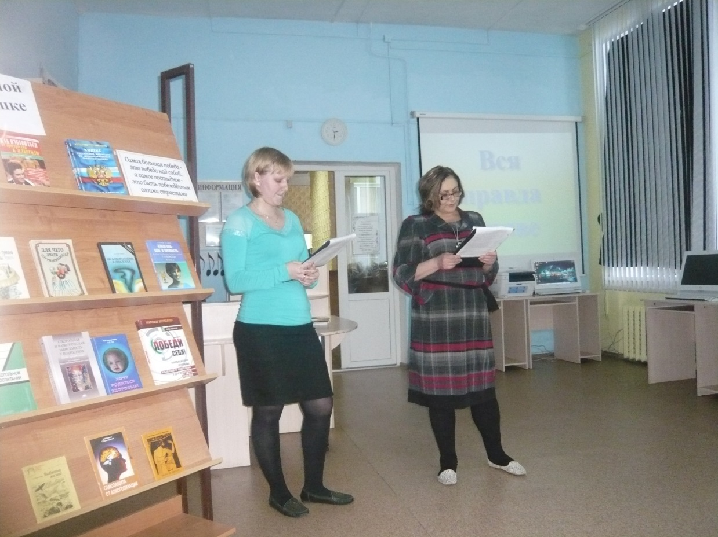
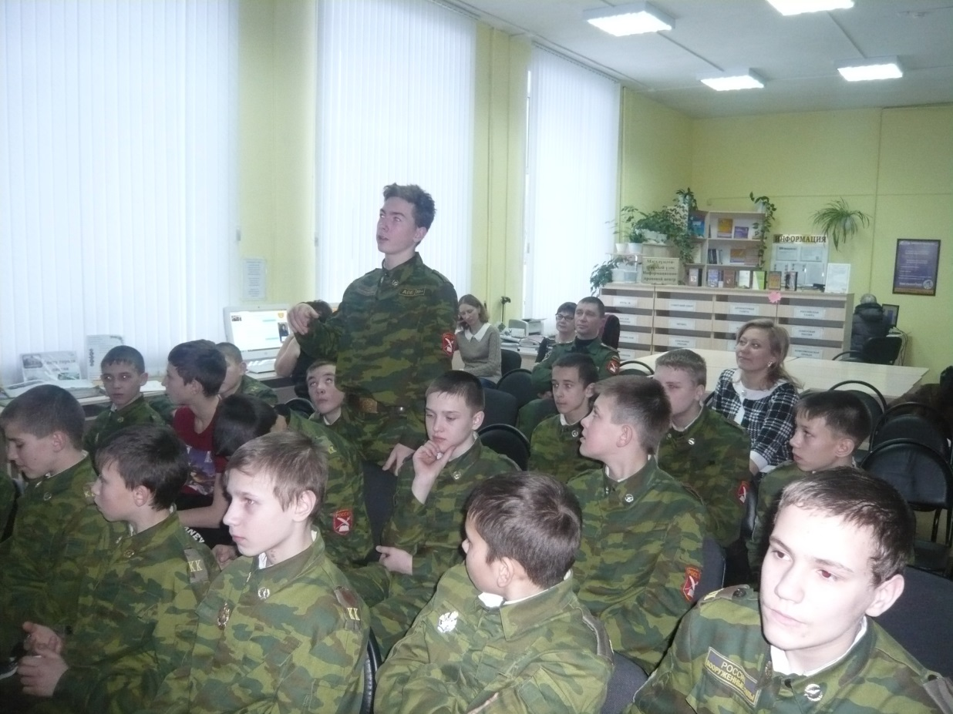
«В пивной ловушке»
20.01.16. Заседание клуба любителей искусств «Созвучие» было посвящено влиянию пива на молодой организм. Работниками центральной библиотеки была подготовлена презентация по теме. Кадеты 7Б класса ответечали на вопросы и участвовали в дискуссии, познакомились с литературой на эту тему.
Организаторами встречи была отмечены хорошая осведомлённость кадет о последствиях употребления пива.

